Slide 1
Проект “GAME STORE” ПО Модул 7 "Разработка на софтуер" (31.05.2020) по програма „IT Кариера“

Slide 2
Автори – Димитър Генов и ЙОан Трендафилов

Slide 3
Какво Прави проектът?
Проектът представлява магазин за видеоигри, чрез програмата могат да се намират, сортират, разглеждат и добавят видеоигри. Идеята е сравнително реалистично представяне на един такъв магазин.

Slide 4
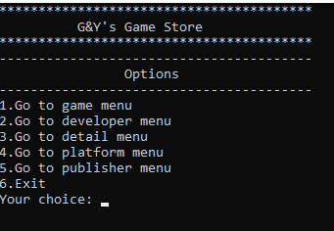
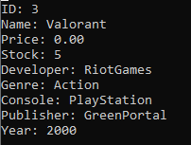

Slide 5
Благодарим за вниманието.

